Slide 1
Jövőkép: cél az emberi jól-lét Innovatív megoldások Magyarországról a világnak
Boncz Gábor| Zalaegerszeg | 2020.09.25.

Slide 2

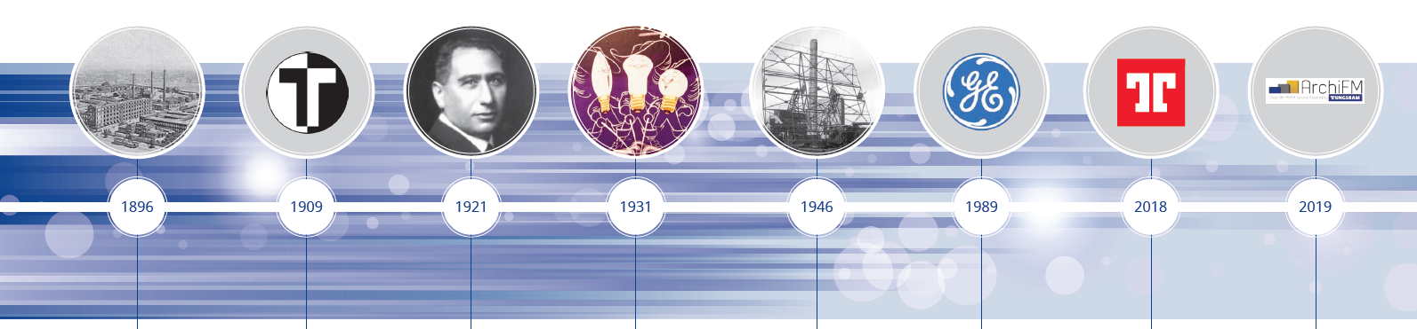
Múltunk
Egyesült Izzólámpa és Villamossági Rt. megalapítása
Aschner Lipót megalapítja a világhírű kutató laboratóriumot, és a márkát világpiaci szereplővé emeli
Bay Zoltán a Tungsram kutatási vezetője felfedezi a radartechnológiát
Tungsram Csoport megalakulása
Tungsram márka létrejötte
Bródy Imre, a Tungsram kutatója kifejleszti a kripton lámpát
A GE megvásárolja először a Tungsram többségi részvényeit, majd 100 százalékát
A piacvezető ArchiFM létesítmény technológiai cég megvásárlása

Slide 3


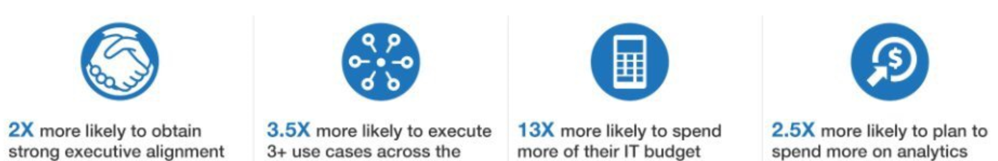


A Tungsram 120 éves múltra tekint vissza, egyedülálló eszközökkel és képességekkel rendelkezik
Több mint 120 éves megbízható működés
Hagyományos világítás
Autó-lámpák
Alkatrészek
3500+ munkavállaló itthon és világszerte
Tungsram Edge új innovatív üzletág
1896
7%
Agritech Beltéri kertészet
USD ~250 M
bevétel 2019-ben
Okos Város Megoldások
Világszínvonalú innovációs örökség
30%
Létesítmény Technológia (PropTech)
63%
Bevált értékesítési hálózat 100+ országban:
95+% export
Innovációs Központ (InnoHUB)
5 üzem a fejlett világítási technológiák és alkatrészek számára
20+ Tungsram leányvállalat globális szinten; globális hozzáférés biztosítása a hazai KKV-k számára
Kerámia, fém, üveg, műanyag minőségi megmunkálása
Bővülő hazai technológiai központ, okos megoldások; Szoros kapcsolat a hazai és a globális kutatókkal
Fejlett nyersanyagok az új iparágakban: repülőipar, automatizálás, akkumulátorok, iletve egészségügy
A befektetők számára egyedülálló ajánlat minimális előzetes beruházással, amelyet a megosztott Tungsram infrastruktúra és erőforrások tesznek lehetővé

Slide 4






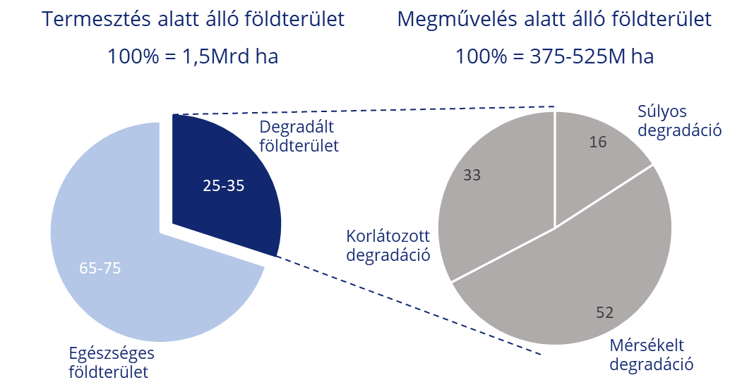
Megatrendek
Urbanizáció
A városokban élő lakosság százalékos aránya
Népesség elöregedése
60 év feletti globális népesség
Erőforrások szűkössége
Emberi életet elősegítő források csökkenése
3,1B
1800
1950
2008
2040
2,1B
1B
0,5B
3%
29%
50%
65%
1990
2017
2050
2100
Globális mezőgazdasági hiányok
A 2030-as élelmiszer, takarmány és üzemanyagigény kielégítése érdekében
175-220 millió hektárnyi további termőföld szükséges
Milliárd
ha/fő
Globális népesség / rendelkezésre álló szántóföld (ha/fő)
A felhasznált földterület degradációja
Millió hektár, százalék

Slide 5
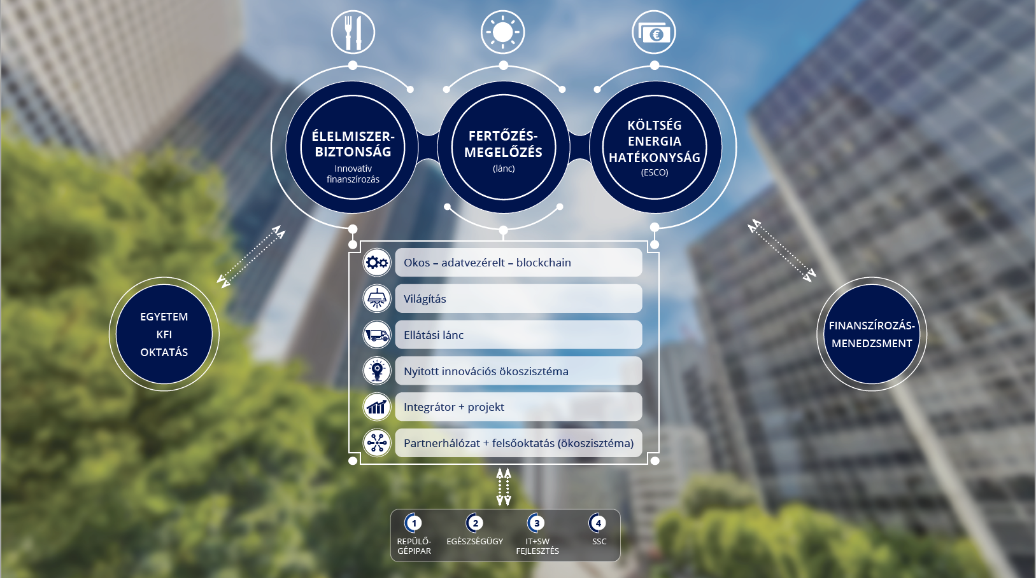
Emberi jól-lét

Slide 6
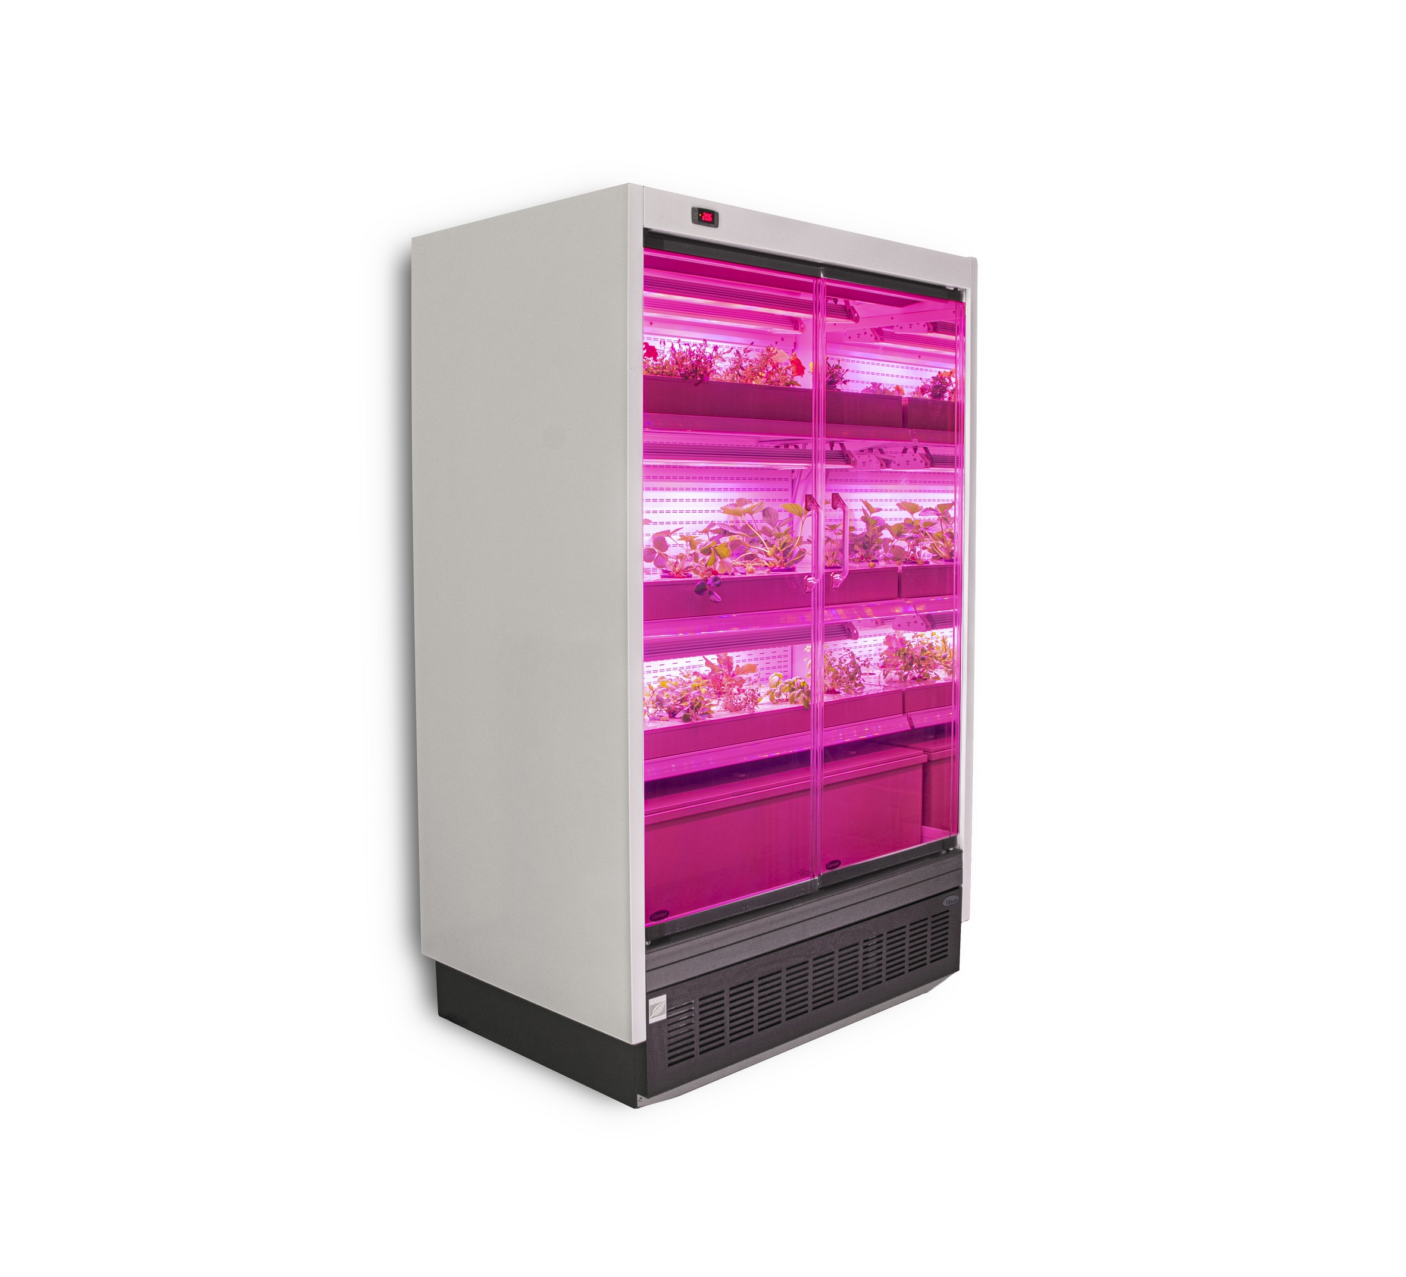
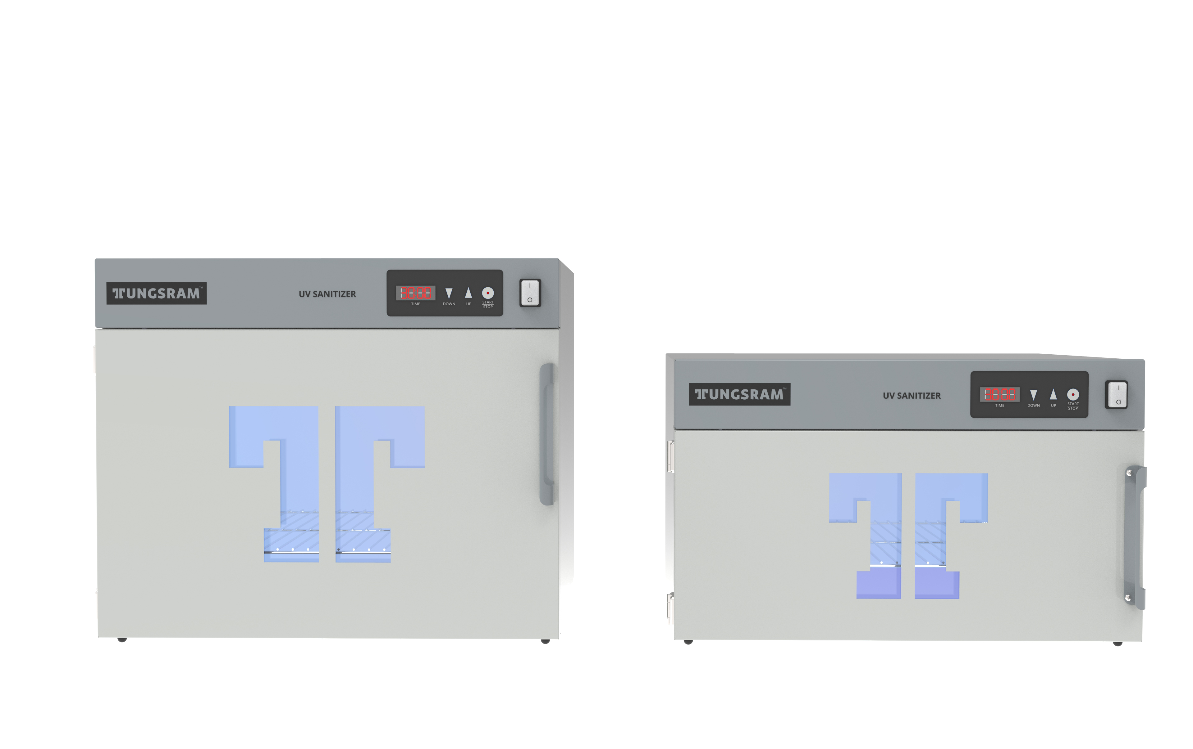
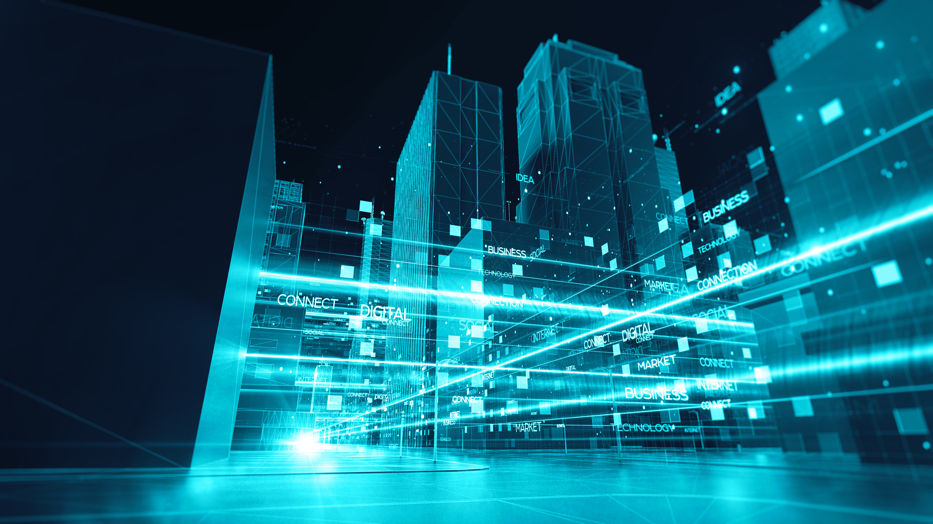
Élelmiszerbiztonság
Beltéri növénytermesztés: Magyarország nagy lehetősége
A világ 5 legnagyobb agrárkutató országa lehetünk
Vertikális farm a Tungsram telephelyén
Fraunhofer Intézet, Reading University használja lámpáinkat
Fertőzés-megelőzés/fertőtlenítés
UV-technológia: 1934 óta használja a Tungsram
Kórokozók elpusztításának tiszta, vegyszermentes eszköze
UV Sanitizer: praktikus, gyors fertőtlenítés, világszerte óriási érdeklődés
Számos új termék fejleszthető a technológiával
Költség- és energiahatékonyság
Projektkivitelezési üzletág Magyarországon: LED-technológiával
Smart megoldások: okos épületek, okos városok – ArchiFM technológiával
ESCO modell: a hosszú távú energia-megtakarítás fedezi a beruházás költségét

